Slide 1
Politické instituce a modely vládnutí v ČR
Koalice II.

Slide 2
Koaliční vládnutí
Volební koalice
Vládní koalice
Pověření sestavením vlády
Koaliční vyjednávání
Většinové X menšinové vlády
Programová shoda
Proporcionalita portfolií a jejich obsahové rozdělení
Osobní vztahy
Stabilita vládních koalic
Koheze poslaneckých klubů
Stabilita vzorců koaliční spolupráce
Rozpad koalic
Úřednické vlády

Slide 3
Volební koalice
V ČR nejsou na celostátní úrovni kvůli institucionálním překážkám příliš časté
Čtyřkoalice
Září 1998
Smlouva mezi KDU-ČSL, ODA, US a DEU
Společný postup proti ODS a ČSSD
Reakce na opoziční smlouvu
Spolupráce v senátních a komunálních volbách
Změna volebního zákona 2000
Sloučení US a DEU
Sněmovní volby 2002
Vyloučení ODA, kandidatura KDU-ČSL a US-DEU jako Koalice (14,27 %)

Slide 4
Proces sestavování vlády
Předsedu vlády jmenuje prezident
Vláda musí do 30 dnů požádat PSP o vyslovení důvěry vládě
Nadpoloviční většina přítomných poslanců
Prezident má dva pokusy pro jmenování předsedy vlády
Pokud oba selžou, přechází pravomoc na předsedu PSP
Poté může být PSP rozpuštěna
Vyslovení nedůvěry vládě
Nadpoloviční většina všech poslanců

Slide 5
Neformální aspekty sestavování vlády
Konzultace s prezidentem
Možnost neformálního pověření o koaličním vyjednávání
Požadavek dodání podpisů zákonodárců
V. Klaus, M. Zeman
Možnost jmenování premiéra bez předchozí dohody
Vláda v demisi
Většinou mezi 1. a 2. pokusem
Prezident otálí se jmenováním nového premiéra
Vládne bez důvěry PSP

Slide 7
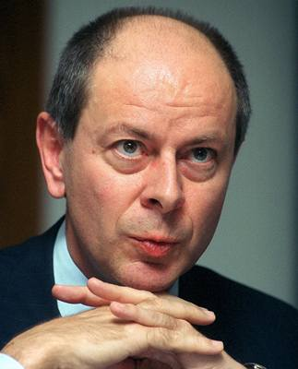
Úřednické vlády
Často vysoká míra popularity
Josef Tošovský
1998
Jan Fischer
2009 – 2010
Jiří Rusnok
2013 - 2014

Slide 8
Počty mandátů

Slide 9
Role ideologie

Slide 12
Formování koalic

Slide 13
Kompozice vládních koalic

Slide 14
Index shody
Koheze hlasování poslaneckých klubů
${AI}_{i}=\frac{\max\left\{Y_{i}, N_{i}, A_{i}\right\}−\frac{1}{2}[\left(Y_{i}+N_{i}+ A_{i}\right)−\max\left\{Y_{i}, N_{i}, A_{i}\right\}]}{\left(Y_{i}+N_{i}+ A_{i}\right)}$
Hix, Simon, Abdul Noury, a Gérard Roland. 2005. „Power to the Parties: Cohesion and Competition in the European Parliament, 1979–2001". British Journal of Political Science 35 (2): 209–34. https://doi.org/10.1017/S0007123405000128.

Slide 15
Index shody

Slide 16
1996 - 1998
Vznik menšinové koalice
6 parlamentních stran
Přítomnost dvou anti-systémových

Slide 17
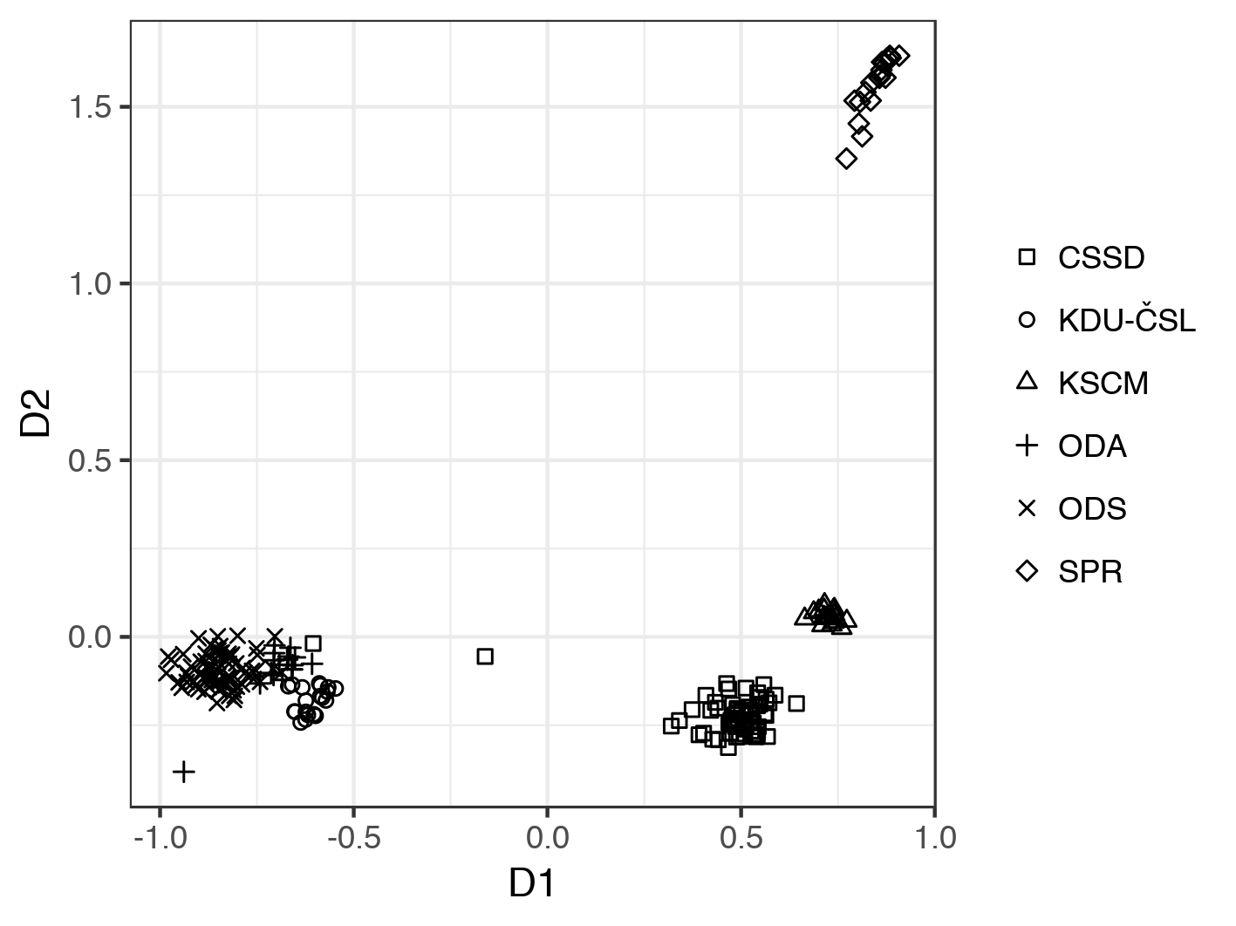
1996 - 1998

Slide 18
1998 - 2002
Opoziční smlouva
Reforma volebního systému
Předpoklad dlouhodobé spolupráce
Menšinová vláda ČSSD

Slide 19
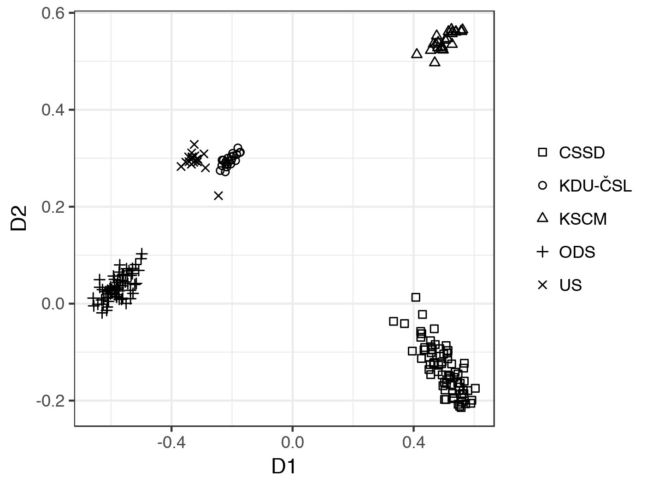
1998 - 2002

Slide 20
2002 - 2006
Většinová koalice
101
Špidla, Gross, Paroubek

Slide 21
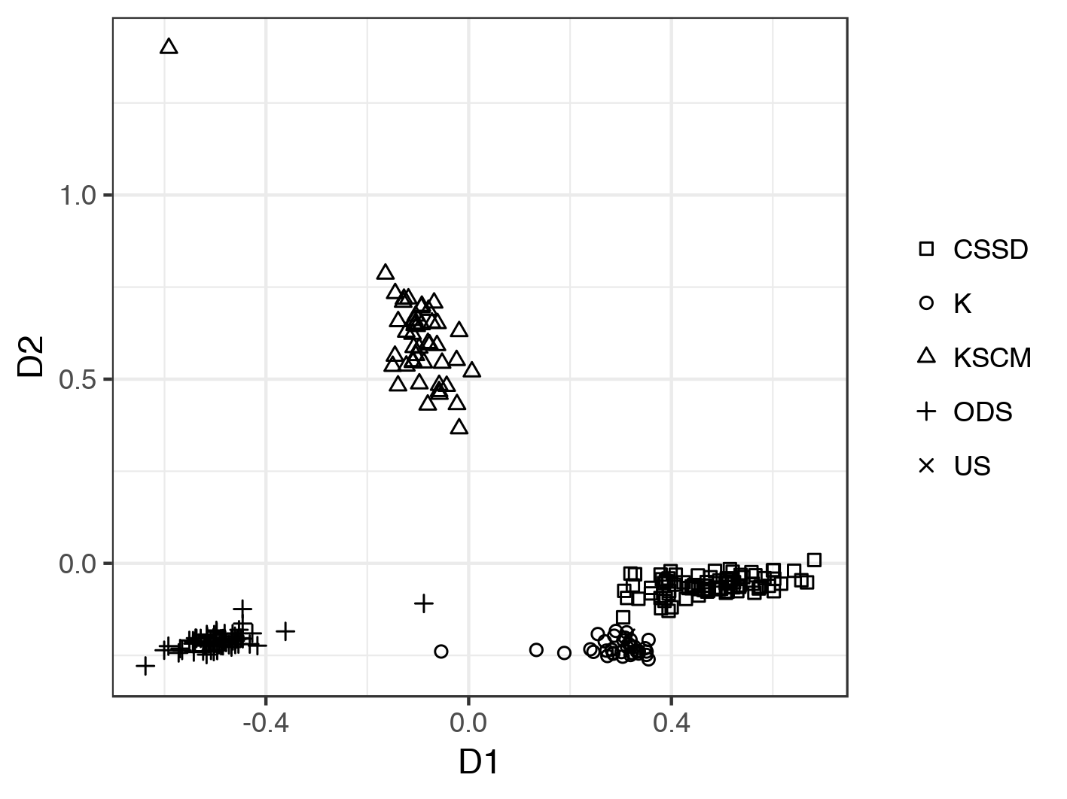
2002 - 2006

Slide 22
2006 - 2010
Nedostatek hlasů pro většinovou koalici
Topolánek
Neúspěšný pokus
Přeběhlíci z ČSSD (Melčák a Pohanka)

Slide 23
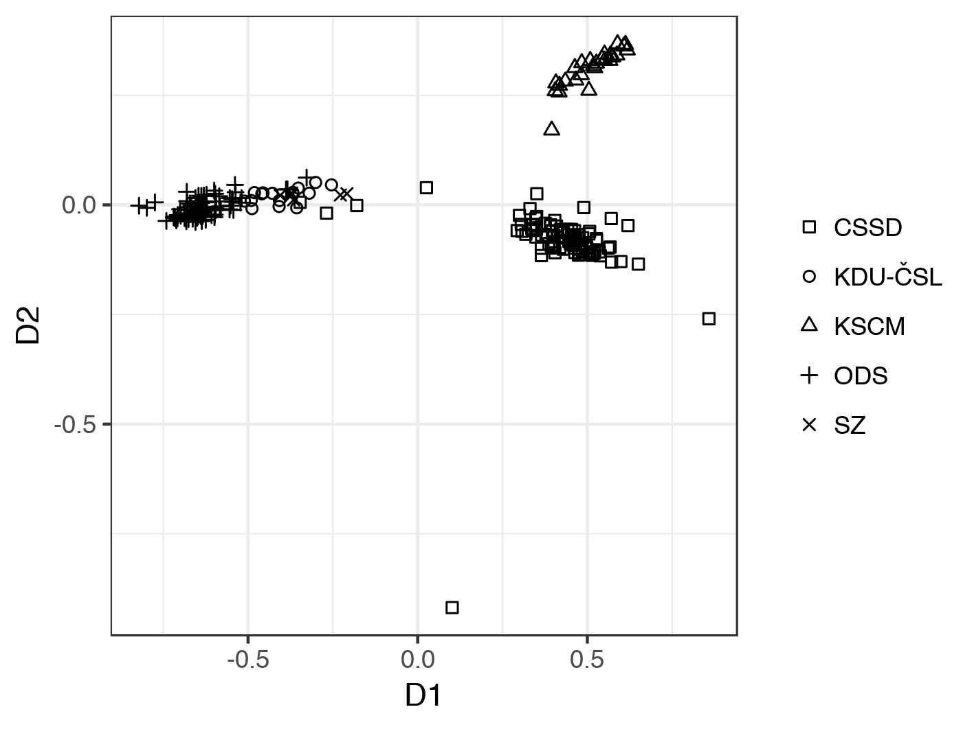
2006 - 2010

Slide 24
2010 - 2013
Úspěch nových stran
Změna rovnováhy sil

Slide 25
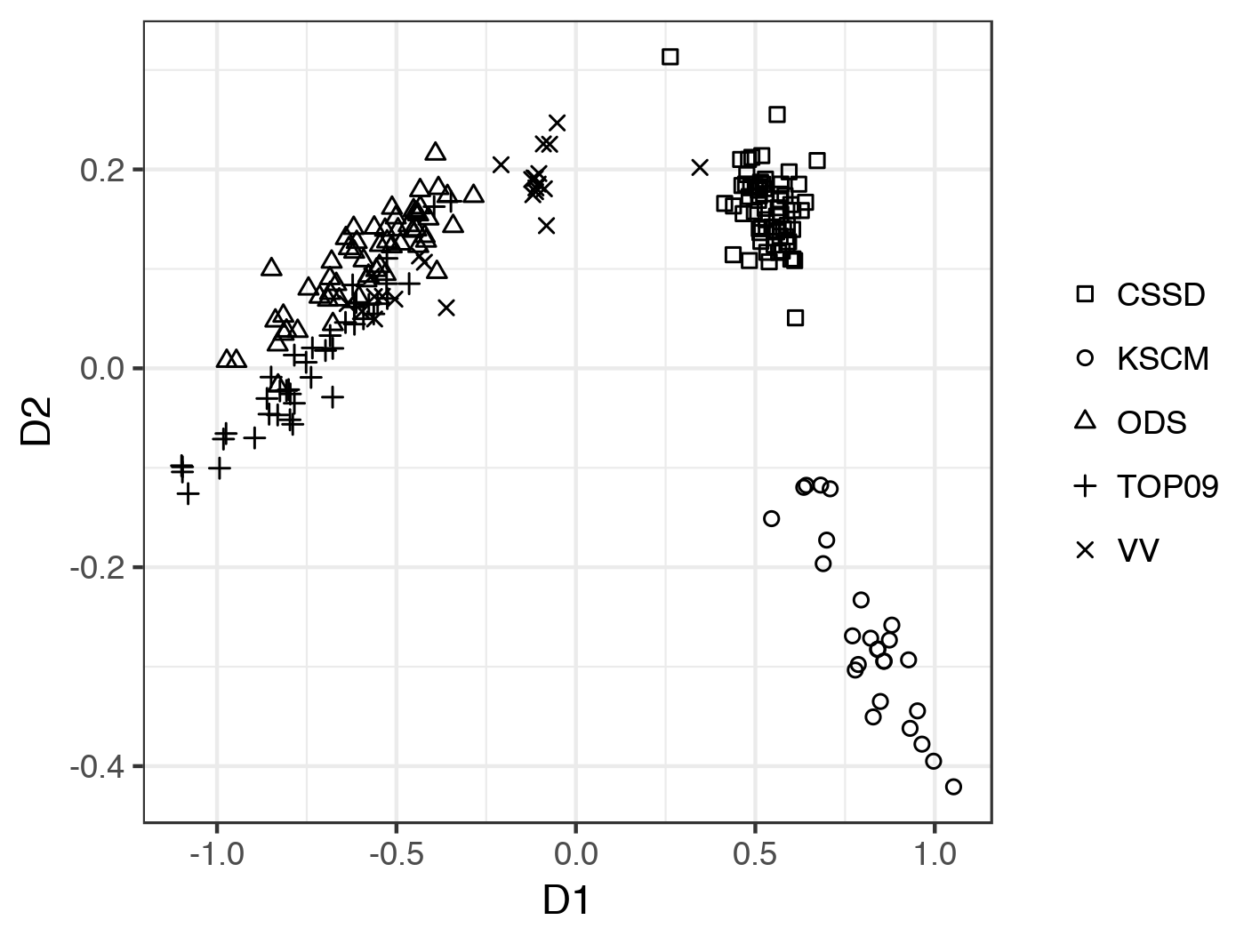
2010 - 2013

Slide 26
2013 - 2017
Propad volební podpory ODS

Slide 27
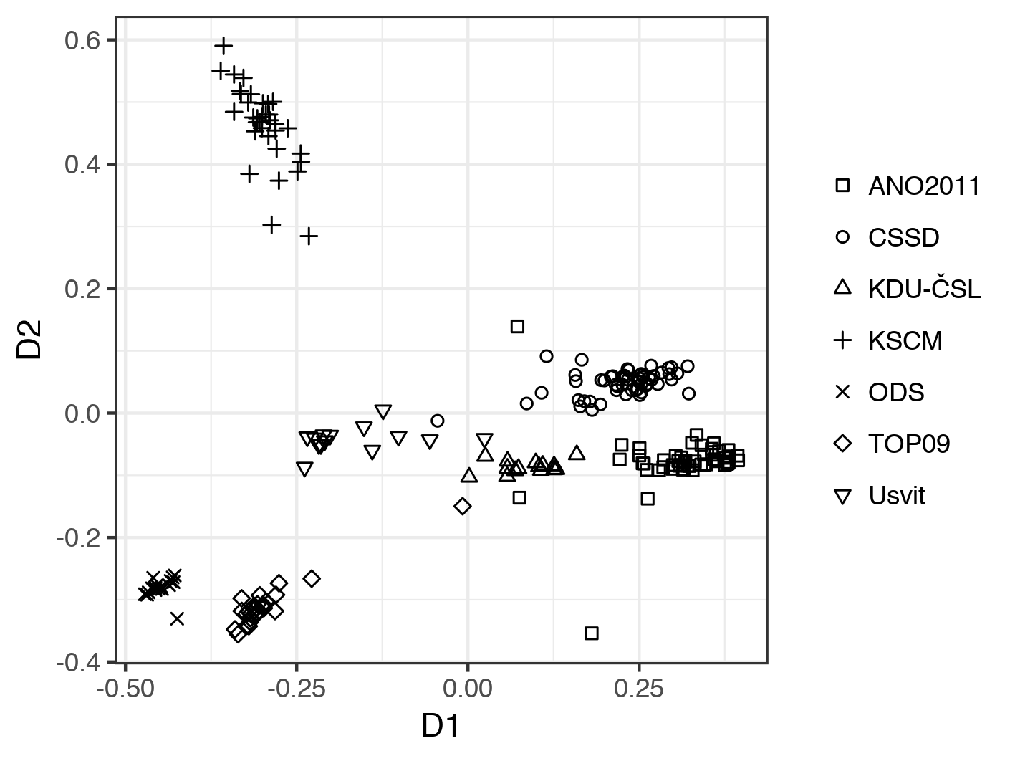
2013 - 2017

Slide 28
2017 - 2021
Výrazný nárůst fragmentace
Dominance ANO
Menšinová vláda

Slide 29
Institucionalizace stranického systému ČR

